Slide 1
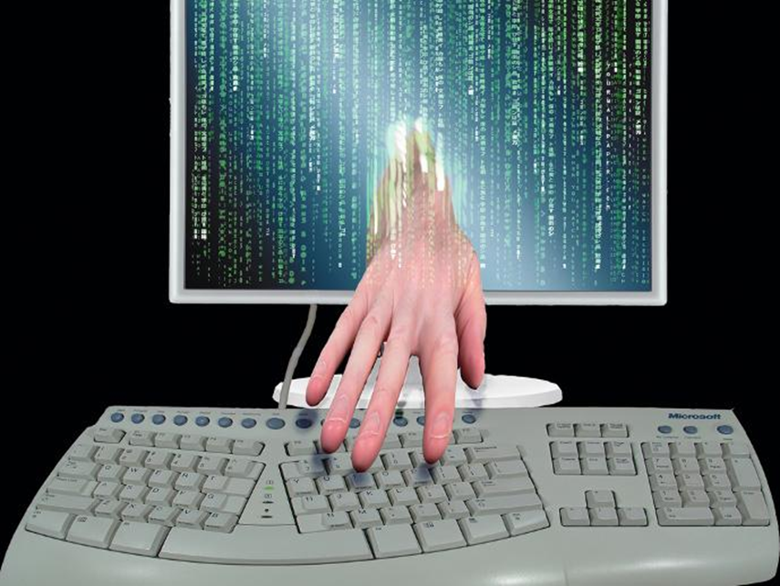
الجرائم الالكترونية
اعداد: ربى أبو سراري الادارة العامة لتكنولوجيا المعلومات

Slide 2
بعض مجالات استخدام الانترنت

Slide 4
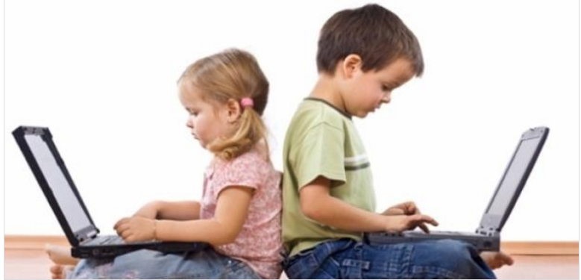
قاعدة رقم 1:
أي جهاز متصل بالإنترنت يمكن اختراقه أو إصابته بعطل او مشكلة مقصودة أو غير مقصودة
ظهور أنواع جديدة من الجرائم مرتبطة بالتقنيات الحديثة تدعى الجرائم الإلكترونية

Slide 5
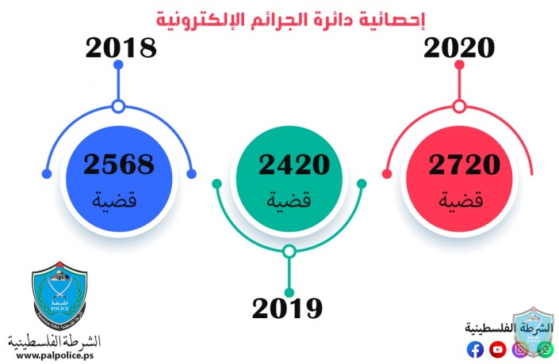

Slide 6
الجريمة الإلكترونية
أي عمل إجرامي يستخدم الحاسب الآلي أو شبكة المعلومات الدولية في ارتكابها كآداة رئيسية، و تتمثل الجريمة الإلكترونية بالنفاذ غير القانوني للمواقع الإلكترونية المحمية
و تعرف أيضاً بأنها أي عمل غير قانوني وغير مرخص في أنظمة الحاسب الآلي واختراق بيانات بصورة غير شرعية.

Slide 7
قاعدة رقم 2
الجريمة الالكترونية: هي كل جريمة ترتكب ضد الافراد والجماعات والمؤسسات باستخدام الحاسوب او الهاتف المرتبط بالانترنت .
جاني –مجني عليه – جريمة يعاقب عليها القانون
الهدف من الجريمة :
الحصول على معلومات ضحاياهم طوعا او كرها لتستخدم اداة للابتزاز والتهديد .

Slide 8
أنواع الجرائم الإلكترونية
انتحال شخصية
التشهير واساءة السمعة
التهديد والابتزاز
قرصنة البريد الكتروني
النصب والاحتيال والتزوير
الشتم والتحقير

Slide 9
الابتزاز المادي : وعادة ما يستهدف به الرجال فوق عمر ال 50 وذلك للاسباب التالية :
الجهل في استخدام الانترنت وفي اتخاذ الاجراءات الاحتياطات الامنة .
يستغل الرجال الكبار ماديا حيث انه قد يكون في وضع مادي جيد .
يستغل الرجال الكبار كونه من المحتل ان يكون لهم مكانة اجتماعية او منصب حساس .
يمكن استغلال المراهقين والاطفال ماديا من خلال تحريضهم على سرقة ذويهم واقاربهم .
الابتزاز الجنسي: وعادة ما يستغل به النساء بهدف ارضاء شهوات ونزوات المبتز وغالبا ما يتم خداع الضحية بحجة نية الزواج او الحب وغيره وهنا ننوه الى ان المراهقين يشكلون نسبة كبيرة من هذا الابتزاز .
الابتزاز بهدف الاسقاط الامني والاخلاقي :
وهذا ما يمارسه العدو بهدف الايقاع بشبابنا وجعلهم خلايا تعمل ضد مصلحة وطنهم وشعبهم .

Slide 10
أنواع المواقع التي تحتوي على اضرار عند تصفح الانترنت
المواقع المتطرفة
المواقع الاباحية
مواقع الالعاب
مواقع وهمية
مواقع ثقافية هدامة
مواقع معادية للاديان
مواقع التواصل الاجتماعي - الابتزاز

Slide 11
احصائيات سريعة
1720 طفل
ما بين 10-15
يشاهدوا مواقع اباحية بشكل مباشر وبدون رقابة
520 طفل
تعرضوا للابتزاز والتهديد الجنسي عبر الانترنت
2713 طفل
تعرضوا للتحرش الجنسي على الانترنت
ما بين 10-15
ما بين 10-15
الرجال اكثر عرضة للابتزاز من النساء
حوالي 395 طفل أعمارهم بين 12-16، قد تم اقناعهم محاولة الخوض في تجربة التحول الجنسي

Slide 12
أسباب زيادة عدد الجرائم الإلكترونية
زيادة مُستخدمي الإنترنت في فلسطين ومُستخدمي مواقع التواصل الاجتماعي.
قلة الوعي لدى شرائح كبيرة من المجتمع بالمخاطر المترتبة على استخدام الشبكة العنكبوتية.
انتشار استخدام شرائح ال 3G التابعة لشركات اتصال اسرائيلية بين المواطنين مما يزيد من صعوبة السيطرة عليها.
4. تزايد إستخدام شبكة الإنترنت في عمليات التجارة الإلكترونية

Slide 13
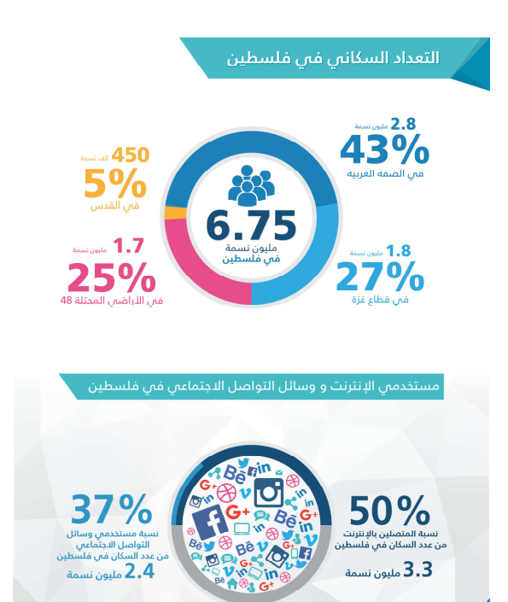

Slide 14
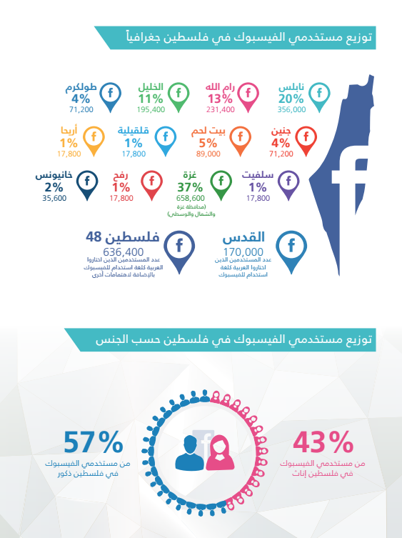

Slide 15
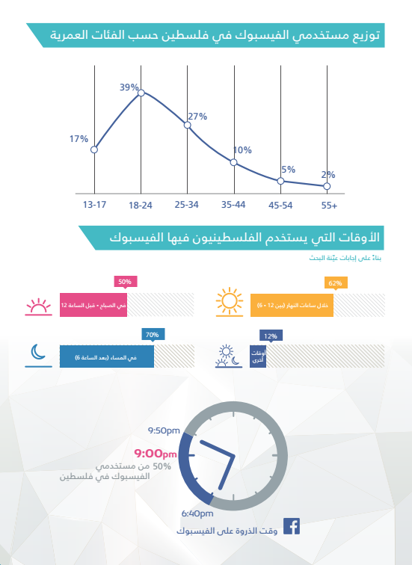

Slide 16
القوانين الرادعة في العقوبات
جاء نص القوانين للجرائم الإلكترونية متأخر شيئًا ما، وما زال يفتقر لشموليته جميع جوانب الجرائم الإلكترونية، وصعوبة مواكبته لتطور الهائل في كافة جوانب التكنولوجيا الحديثة.
تختلف العقوبة حسب مدى الضرر بحيث من الممكن ان تبدأ من السجن الفعلي من 3 اشهر وقد تصل الى 15 عام وفي حال ان الجرم تسبب بحالات قتل او انتحار الضحية قد تصل الى المؤبد ، ويمكن ان تكون العقوبة مادية بحيث يعاقب الجاني بدفع غرامة مادية تبدأ من 200 دينار اردني ولا تتجاوز 1000 دينار ويمكن ايضا ان يعاقي الجاني بكلى العقوبتين .
تم إنشاء وحدة مختصة لمواجهة الجريمة الالكترونية في الشرطة عام 2013

Slide 17
نصائح للحماية من الجرائم الالكترونية

Slide 18
نصائح الحماية من الجرائم الإلكترونية
تأكدي من الأشخاص قبل قبول صداقتهم، ولا تقومي بإضافة الغرباء إلى قائمة الأصدقاء

Slide 19
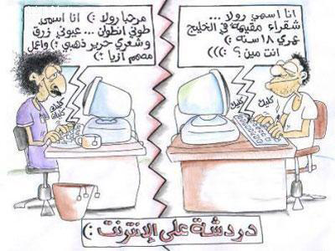

Slide 20
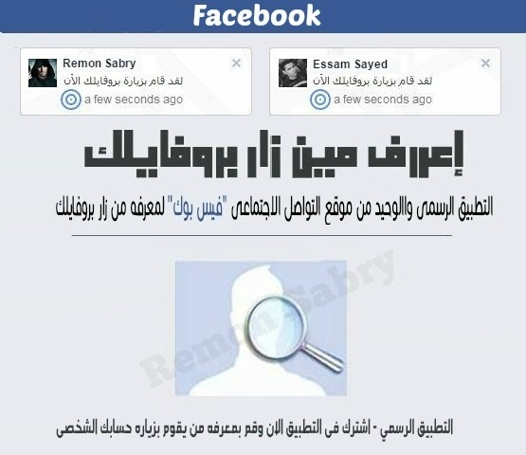
لا تصدقي هذه المواقع فهي مجرد خُدع تسمحي لهم للوصول لكافة معلوماتك الشخصية عند استخدامك لها

Slide 21
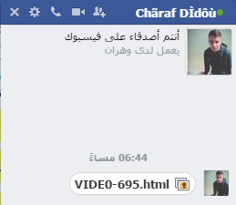
لا تجعلي الفضول يسبب لك المتاعب
لا تقبلي رسائل الغرباء ولا تتصفحي أي مرفقات غريبة ومجهولة المصدر

Slide 22
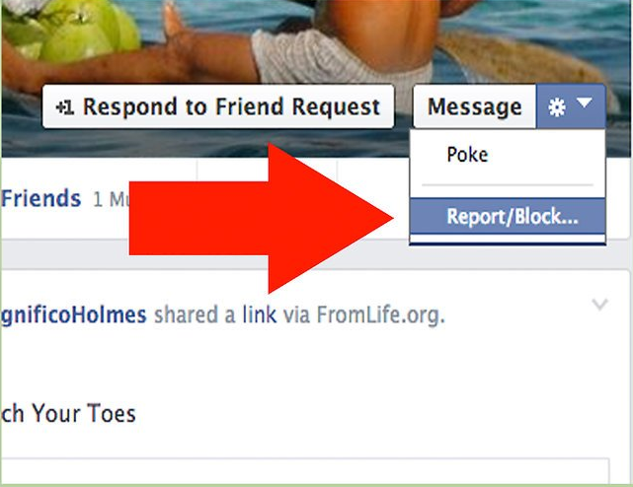
في حال وجود اشخاص غير مرغوب بهم قومي بالتبليغ عنهم، انت بذلك تساعدين غيركِ أيضًا

Slide 23
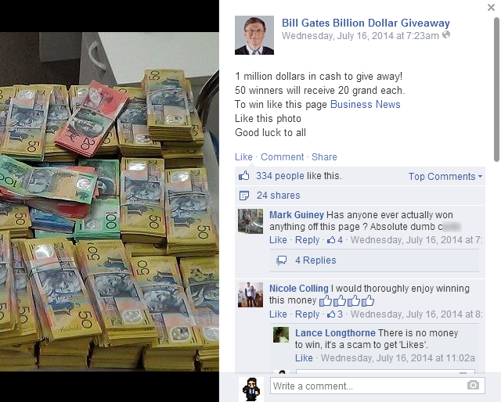
تأكدي دائمًا لا أحد يقدم هدايا مجانية على الفيس بوك، ولا هواتف خلوية حديثة،ولا حتى فلوس مجانية ،هذا عالم التجارة الإلكترونية والهدف زيادة المتابعين ليس إلا.

Slide 25
احمي نفسك بنفسك حتى لا تكون ضحية...

Slide 26
كن محميًا
احمِ نفسك بنفسك !!!
أمن الإنترنت مسألة تحتاج إلى حماية نفسك ، وأن تكون على دراية جيدة بهذه الأخطار .
لا تضع معلومات على الإنتر نت لا تحب أن يراها الجميع و تذكر أنه بمجرد أن تضع معلومات على الإنترنت لن تتمكن أبداً من إرجاعها مرة أخرى حتى لو قمت بحذفها .
معلوماتك الخاصة إجعلها خاصة مثل اسمك بالكامل، رقم هاتفك، رقم الهوية، رقم بطاقة الائتمان، حساباتك البنكية، عنوانك بالتفصيل، كلها معلومات خاصة لا يجب أن تتاح على الإنرنت لأي شخص ، فلا تفصح عنها و لا تضعها على أي موقع لا تثق به .

Slide 27
كلمة السر
قومي
بتغير كلمات المرور
الإفتراضية لكافة
الأجهزة الإلكترونية
قومي
باستخدم كلمات مرور
سهلة عليك لتتذكرها صعبة
على غير ليخمنها
قومي
بإضافة بريد إلكتروني
ورقم موبايل لتسهل عملية
استرجاع الحساب في
حال نسيان كلمة المرور
قومي
بتغير كلمات المرور
الخاصة بك بشكل دوري
كل 70 يوم مثلًا
إرشادات
قمي
بتغير كلمة
المرور إذا شككت
بأن أحد غيرك يعرفها
قومي
بإختيار كلمات
مرور مختلفة
لحساباتك الشخصية

Slide 28
كلمة السر
لا تقومي
بحفظ كلمات المرور
على متصفح الإنترنت حتى
حلى جهازك الخاص
لا تقومي
بإعطاء كلمة المرور
لأي شخص آخر
لا تقومي
بالرد على الرسائل أو
الإتصال الذي يطلب
كلمات المرور الخاصة
بك
لا تقومي
باستخدام الأجهزة العامة
للوصول إلى حساباتك
إلا في حالات
الضرورة
تحذيرات
لا تقومي
بكتابة كلمات
المرور بأي مكان
لا تقومي
باستخدام كلمات مرور
سهلة التخمين كاسمك
أو تاريخ ميلادك

Slide 29
شبكات التواصل الإجتماعي
قومي بتأكد من رابط الموقع
ان يكون بشكل صحيح. twitter.com وليس twetter.com
قومي
بإضافة الأشخاص
الموثوقين فقط
قومي بالتفكير جيدًا قبل
نشر معلومات على
هذه الشبكات
قومي
بقراءة إعدادات
الخصوصية جيدًا
إرشادات
قومي
بالتبليغ عن الأسخاص
غير الآمنين لتساعدي
غيرك بالكشف عنهم
قومي بتعطيل خاصية
المكان التي تكشف
مكان تواجدك

Slide 30
شبكات التواصل الإجتماعي
تحذيرات
لا تقومي
باتباع العناوين الملفتة
(اربح،جوائز،
فضيحة مشاهير)
لا تقومي
بنشر معلوماتك شخصية وأنشطتك اليومية
لا تقومي بفتح روابط من
أشخاص لا تعرفيهم
لا تقومي بالضغط على الروابط
المنتشرة قدر الإمكان

Slide 31
استخدم برامج مكافحة الفيروسات وبرامج الكشف عن الملفات الخبيثة والملفات الدعائية.
ضرورة استخدام اسم مستعار في المواقع التي تتطلب تسجيل دخول.
عند زيارة أي موقع إلكتروني، كن واثقا من أنه موقع معروف وموثوق، و تأكد من عدم النقر على وصلات مشتبهة ولافتات تظهر فجأة.
قبل إدخال كلمة السر الخاصة بك في أي صفحة تسجيل للدخول، تأكد من الانتباه إلى https بدلا من أن تكون http، مثل https://mail.google.com بدلا من http://mail.google.com
تطبيق الطرق التي تمنع ظهور النوافذ المنبثقة أثناء التصفح والتي قد تحتوي على روابط مواقع مسيئة بشكل فجائي أو إعلانات.
طول كلمة المرور أكثر أهمية من صعوبتها. يفضل ان لا تقل عن عشر خانات.
*تجنب تكرار الحروف والأرقام والرموز في كلمة السر وتجنب حفظها في جهاز الكمبيوتر او الجوال.
*تضمين ارقام و احرف كبيرة وتضمين رموز، مثال:
Book &bike bo@0k+BiKe فتكون كلمة السر بهذا الشكل

Slide 32
الوحدة 8200«
قائمة الأخبار التي تصفحها الفلسطينيون
سجلات البحث

Slide 33
كيف تتصرف إذا وقعت ضحية الجريمة الإلكترونية ؟؟

